Slide 1
Blockchain interna burza dionica
Vedran Vrbanić
Ivan Šilović
Tomislav Žarković

Slide 2
Radničko dioničarstvo
Mogućnost kupovine dionica za zaposlenike sa stažem duljim od godine dana
Trajno vlasništvo
Kupoprodaja postojećih dionica, a ne dillution
Valorizacija vrijednosti firme svake godine
Minimalno 100 tis. kn dionica za dodjelu godišnje
Notes:
Jedan od instrumenata motivacije i održavanja zadovoljstva naših zaposlenika u Koiosu jest i uvođenje radničkog dioničarstva, tj. mehanizma kojim se omogućuje stjecanje dionica u firmi od strane zaposlenika, po povlašenim uvjetima s ciljem ostvarivanja dodatne vrijednosti za zaposlenike od uspjeha tvrtke. Trenutno u tome mogu sudjelovati svi zaposlenici koji u firmi rade dulje od 12 mjeseci.
Dionice na koje su zaposlenici stekli pravo u okviru ovog plana ostaju u njihovom vlasništvu i u eventualnom slučaju prekida radnog odnosa te ne postoje mehanizmi (niti je to namjera) kojima bi se jednom dodijeljene dionice mogle otuđiti, odnosno mehanizmi kojima bi se radnika moglo primorati na prodaju svojih dionica.
Dionice koje se dodjeljuju kroz planove radničkog dioničarstva mogu biti novo-izdane dionice, ili već postojeće dionice. U prvom slučaju, sa svakim novim dodjeljivanjem dionica dolazi do smanjenja postotnog udjela u vlasništvu postojećih dioničara (dilution), a u drugom je potrebno dionice koje se dodjeljuju radniku prethodno kupiti od nekog od postojećih dioničara.
Naš plan radničkog dioničarstva radi po mehanizmu otkupa i dodjele postojećih dionica i firma osigurava minimalno 100 tis. kuna dionica godišnje za otkup po cijeni valoriziranoj od strane uprave, a naravno da svatko može bilo kada svoje dionice prodavati po cijeni po kojoj želi.

Slide 3
Trading aplikacija
25 zaposlenika u firmi
100 načina za složiti aplikaciju
Notes:
Pa rekosmo – idemo napraviti aplikaciju koja će podržati kupoprodajni proces. I mogli smo je napraviti 100 načina (u firmi nas je trenutno 25, što bazaša, javaša i .netovaca), ali odlucili smo to odraditi primjenom blockchaina. Zašto?

Slide 4
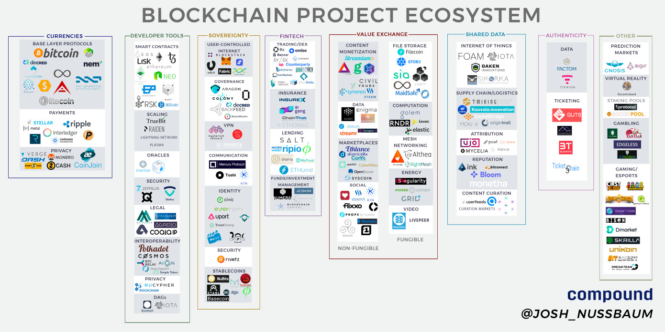
Trading aplikacija
Notes:
Pa zato jer sad gdje god da se okreneš, netko nešto (navodno) razvija primjenom bc-a, bilo da je riječ o o kriptovalutama, alatima i protokolima za izradu decentraliziranih aplikacija, decentraliziranim burzama, agregaciji rizika u kontekstu kreditiranja i osiguranja, verifikaciji idenititeta, zaštiti osjetljivih podataka, razmjeni dobara (procesorska snaga, storage, internet promet) i usluga, logistici i supply chainu, ticketingu

Slide 5
Trading aplikacija
25 zaposlenika u firmi
100 načina za složiti aplikaciju
P2P paradigma za internu uporabu?
Tokeni - dionice
Notes:
Zanimalo nas je koliko je bc paradigmu zahtjevno implementirati na našoj internoj mikro razini, ima li smisla za internu uporabu a i htjeli smo se malo zabaviti mimo stalnog posla koji radimo – a to su bankovna skladišta podataka. Svjesni smo da naša burza nije baš wall streeet, ali ipak imamo tokene, tj. dionice – zasto ih ne bismo razmjenjivali kroz distribuiranu gk?

Slide 6
P2P mreža
Decentralizirana mreža povezanih računala
Filesharing: Napster, Gnutella, eDonkey, Kazaa
Notes:
BCH je decentralizirana mreza povezanih računala koja medjusobno komuniciraju. Ovakav tip mreza populariziran je za siroke mase ponajvise pojavom protokola i aplikacija za razmjenu glazbe i filmova kasnih 90ih godina, kao sto su napster, gnutella, edonkey,

Slide 7
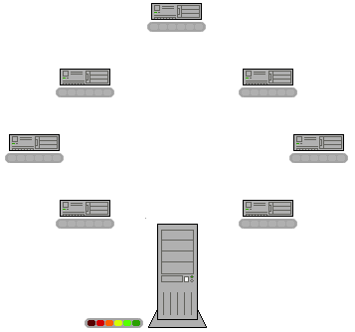
P2P BitTorrent protokol
Notes:
Na animaciji je prikazana najpopularniji p2p protokol dijeljenja datoteka danas, a to je bittorent. Primijeite da je dovoljno da seed, odosno sijač, samo jednom posalje svaki blok datoteke koju posjeduje u mrezu, a cijela datoteka ce biti rekonstruirana na svakom od peerova njihovom medjusobnom suradnjom. E sad, prijenos bloka preko mreze moze biti problematican – na koji nacin se uvjeriti da je svaki blok ispravno poslan preko mreze, da se nije neki bit iz nule pretovrio u jedinicu tijekom prijenosa ili da netko namjerno ne opterećuje mrežu neispravnim neispravnim blokovima datoteke?

Slide 8
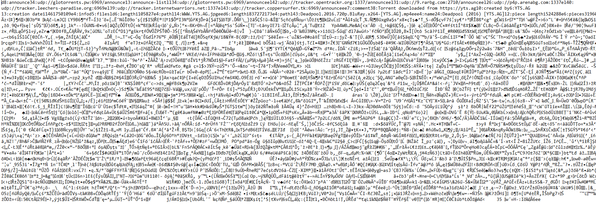
Torrent datoteka
Notes:
Ako ste ikada otvorili torrent datoteku, ajmo reći kontrolni fajl ovog protokola koji služi za bootstrapping procesa razmjene podataka, u tekstualnom editoru, onda ste vidjeli da ista počinje s čitljivim podacima o samoj datoteci koja se dijeli, a ubrzo se pretvara u hrpu nepovezanih znakova. E, pa ovo je sha1 hash svakog bloka datoteke koja se dijeli preko mreže. Računajući hash string svakog razmijenjenog bloka i uspoređujući ga s hash stringom zapisanim ovdje, osigurava se točnost razmijenjenih podataka.

Slide 9
Hash Join
Notes:
Nama koji dolazimo iz DB svijeta prvo što pada na pamet jest uporaba hash tablica pri spajanju dvaju setova podataka, a po principu hashiranja ključa za spajanje manjeg skupa, izgradnje hash tablice i pretraživanja podudradnosti po hashu ključa za spajanje većeg skupa.

Slide 10
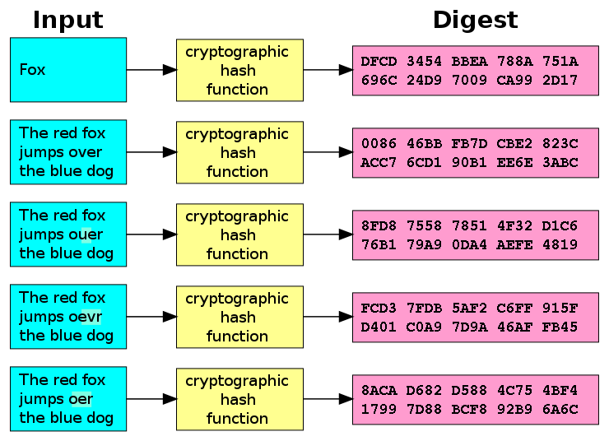
Hash - svojstva
Notes:
Zašto to funkcionira? Zato jer je hash funkcija koja niz podataka varijabilne duljine pretvara u niz vrijednosti fiksne duljine. i string i dijelovi datoteke dijeljene preko bittorrena su slijedovi nula i jedinica nad kojima mozemo izracunati hash, kao i nad bilo kojim drugim nizom znakova, tj. stringom.
3 stvari u kontekstu bchaina:
1. Determinističke – poruka Fox uvijek rezultira ovim sazetkom.
2. Ne postoji inverzna fja kojom bi se iz sazetka moga izracunati ulazna poruka.
3. I najmanja promjena poruke na ulazu (u ovom sl. jedan znak) uzrokuje ogromnu izmjenu rezultata – hash sazetka.

Slide 11
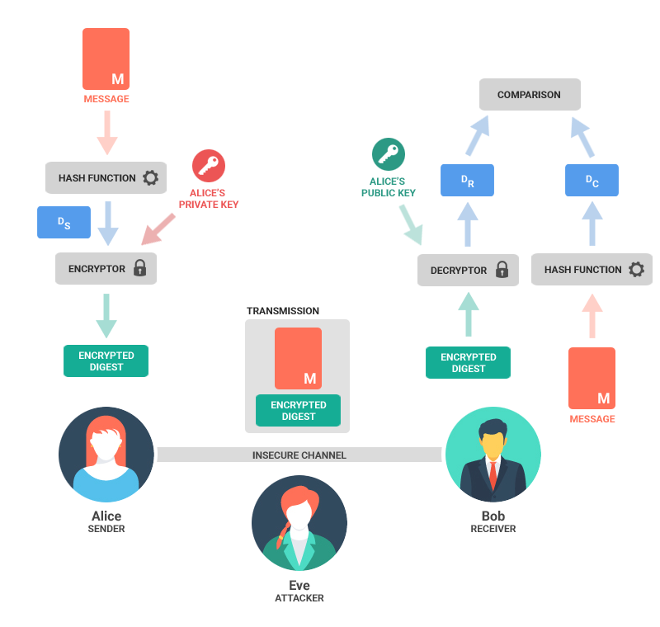
Digitalni potpis
Notes:
Zbog tih svojstava, a u kombinaciji s privatnim i javnim ključem, hashiranje se koristi i za digitalno potpisivanje dokumenata – enkriptiran hash poruke na ulazu i dekriptiran hash poruke na izlazu mrežnog kanala upitne sigurnosti moraju biti identični kako bi se potvrdila njezina vjerodostojnost. Vrlo moćna funkcija široke primjene u računarstvu, a spominjem je jer je Blockchain također vrlo intenzivno utilizira.

Slide 12
Interna burza
Notes:
Što se tiče same burze dionica, po kompleksnosti to je daleko od jedn. rakete na Mjesec – s jedne strane postoje nalozi za prodaju, s druge strane postoje nalozi za kupovinu – ukoliko je kupac spreman platiti cijenu koju traži prodavatelj, transakcija će se izvršiti. Na slici vidimo aktivne naloge za kupovinu i prodaju dionica prije autorizacije. U backendu aplikacije kupoprodaju možemo modelirati i pratiti na različite načine….

Slide 13
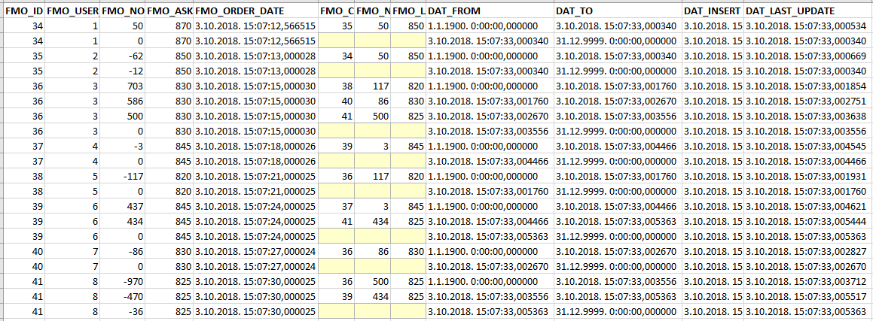
Back End
Notes:
…na slici je primjer tablice u backendu trading aplikacije koja se popunjava svakim kupoprodajnim nalogom i transakcijom, (korisnik 1 želi kupiti 50 dionica, korisnik 2 prodaje 62 dionice – ta se dva naloga spajaju, korisnik1 je kupio željeni broj dionica, koisniku2 još je ostalo 12 dionica za prodati ali i dalje vise jer nitko ne želi kupiti po toj cijeni, itd. Tu postoje datumi koji defniraju kad je pojedini zapis vrijedio, kolika je bila inicijalna i finalna cijena, kad je redak učitan u tablicu i slično. Iz ove se strukture može rekonstruirati cijela povijest transakcija i stanja. Nije baš neka user friendly struktura, a u ingerenciji je centralnog autoriteta, tj. firme. Ideja p2p, tj. bc paradigme je da ovaj proces bude u ingerenciji svih nas koji u njemu sudjelujemo, bez centralnog entiteta. Dakle, vjerovat ću konsenzusu svih involviranih u ovaj proces (ali i softveru koji odrađuje taj konsenzus, a o tome malo kasnije). I što sad da ovdje postoji par milijuna transakcija? Kako osigurati da je svaka izvršena po redu po kojem je zadana ili da nitko nije pokušao dvaput prodati svoje dionice? Tu na red opet dolazi hash funkcija, točnije - ulančavanje rezultata hash funkcije.

Slide 14
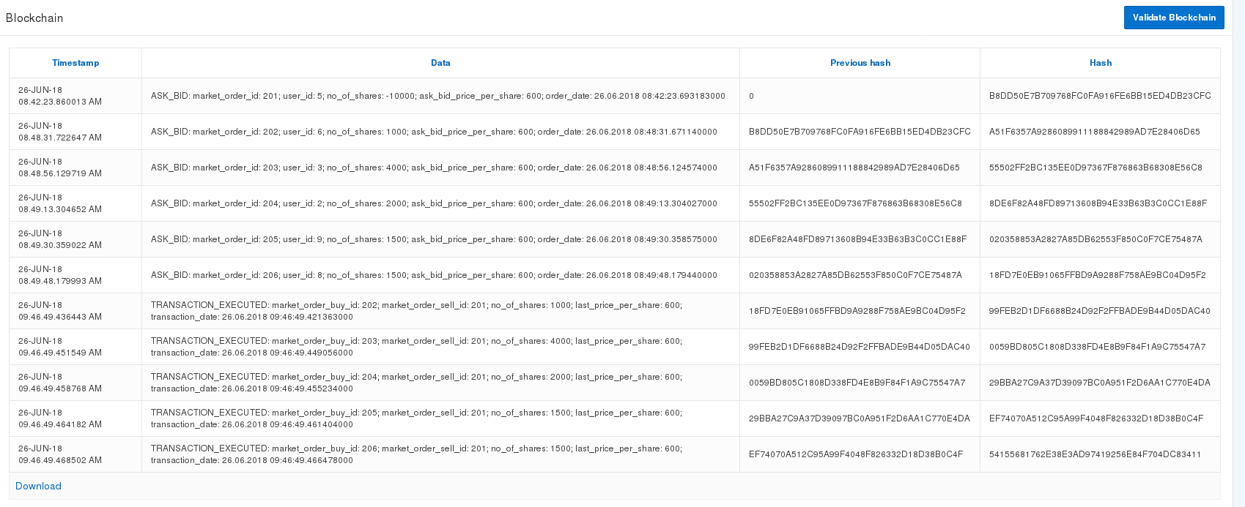
Chain of Blocks
Notes:
A što to treba ulančavati? Pa svaki zahtjev za kupnju/prodaj, a i izvršenu transakciju stavljamo u poseban blok, računamo ireverzibilni hash sadržaja tog bloka, kojim se taj blok jedinstveno identificira. I što imamo od toga? Dobili smo samo još jednu kolonu koja je jednoznačan identifikator tog bloka – isto tako smo ovdje mogli učitati unique ID iz sekvence. Maliciozni čvor može isproducirati milijune fraud zapisa i izračunati im hash – on po sebi sam ništa ne dokazuje. Istina, ali što ukoliko i cjelokupnu povijest tr-a ugradimo u ulaz hash f-je – tada onda jednoznacno definira apsolutno sve tr-e od pocetka vremena do danas. Kako bismo to operativno napravili, a da bude efikasno? Pa ako je prethodni # jedinstveni identifikator preth. bloka i ako to retrogradno vrijedi za sve blokove u prošlost, idemo u ulaz hash f-je predati sadrzaj tek. bloka sufiksiran sažetkom preth. bloka. Na taj nacin osiguravamo da trenutni # sazetak jedinstveno identificira sve transakcije od pocetka vremena do tekuceg bloka. Blok podataka (block) + ulančavanje (chaining) = bchain.
Ukoliko netko želi promijeniti ovu ovdje transakciju, morat će promijeiniti njezin # sazetak, a zatim i # sazetak svih blokova koji mu slijede kako bi lanac bio konzistentan i prošao validaciju… Hm, ali to i nije neki problem – moj laptop u sekundi računa millijune hasheva. Tko me prijeci da ne rekonstruiram citav lanac s nekoliko fraud transakcija i broadcastam ga čitavoj mrezi cvorova?
Najpoznatija blochain mreža – mreža kriptovalute Bitcoin to radi na način da svako umetanje bloka zahtijeva i rješenje (bolje rečeno, pogađanje rješenja) matematičkog zadatka (koji je opet vezan uz hash).

Slide 15
Proof of Work
hash
+
NONCE
00000_ _ _ _ _ _
Blok transakcija
Onemogućuje spamanje mreže (10-ak min. po bloku)
Nagrada za svaki blok
Mining neovisan o bogatstvu čvora
Notes:
A što je zadatak? Zadatak je pronaći broj kojim je potrebno sufiksirati sadržaj tekućeg bloka kako bi hash sažetak takve ulazne poruke započeo s određenim brojem znamenki nula. Kako ne postoji inverzna hash f-ja, nema druge nego pogađati nonce, a to je kratica koja stoji za number used only once. I svi bitcoin mineri rade upravo to – pogadaju broj.
Trenutno je kompleksnost zadatka u bitcoin mreži takva da se jedan blok transakcija kreira svakih 10ak minuta (a u jednom bloku imam od stotinjak do 2.5k transakcija). Zahtjev da čvor mora riješiti problem koji je skup sa strane komputacijskih reusrsa osigurava neisplativost spamanja mreže – ne možete rudariti dummy blokove, a da ne riješite ovaj matematički zadatak kojeg usporedno s vama rješava i čitava bchain mreža. A zašto taj zadatak rješava čitava mreža? Pa zato jer za svaki validni blok transakcija za koji pogodite NONCE i koji drugi odobre dobijete nagradu, npr. bitcoine.
Onaj koji ne posjeduje niti jedan token - dionicu ili bitcoin moze rudariti blokove jednako kao i onaj koji posjeduje gomilu tokena – mining je neovisan od bogatstva čvora u tom konetkstu.

Slide 16
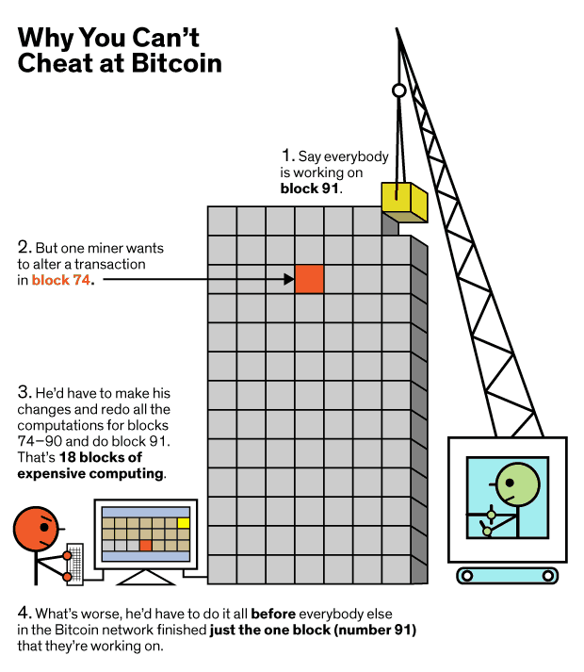
Duplo trošenje
Notes:
U kontekstu sigurnosti, neka je ovdje transakcija kojom ste kupili tablet i neka vam ga je trgovac upravo poslao na kućnu adresu. Sad želite opovrgnuti tu transakciju i opet te iste novce iskoristiti za kupovinu neceg drugog. Morat cete rekreirati ovaj blok, sam ponovno rijesiti zadatak (za koji citavoj mrezi treba 10ak minuta, tko zna koliko treba vama). Nakon toga to isto morate napraviti za sve ostale blokove koji su u medjuvremenu nastali, i to sve dok cijela mreza rjesava jedan jedini blok. Matematicki je to gotovo nemoguce.
I ovo doista zvuci dobro u teoriji – distribuirana mreza u kojoj je gotovo pa nemoguce da jedan miner izrudari n fraud blokova dok s druge strane svi mineri pojedinano rjesavaju jedan ispravan blok. Ali, mining danas izgleda ovako nekako…

Slide 17
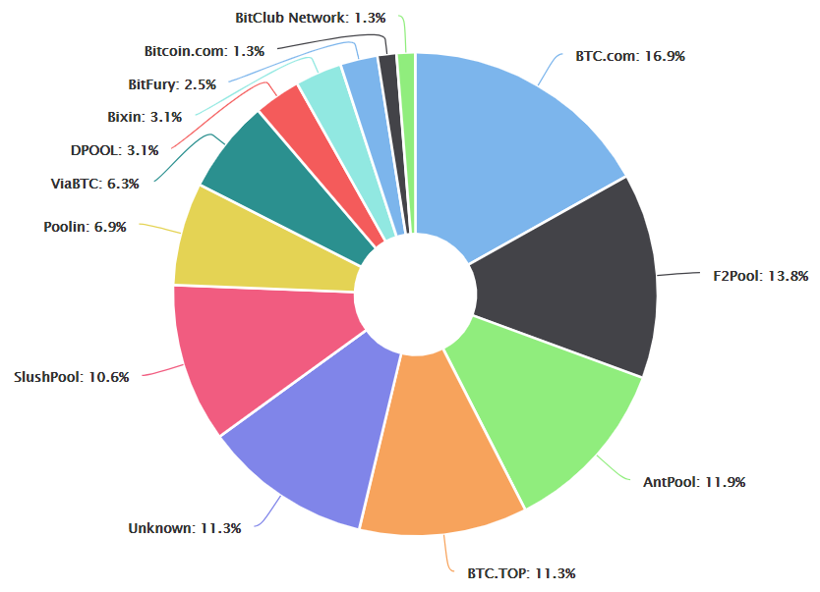
Mining farme
Notes:
https://www.blockchain.com/pools Mining poolovi su farme hardvera specijaliziranog za mining, odnosno pogadjanje nonce broja. 90 posto blokova izrudarenih u zadnja 24 sata (slika je od jutros), izrudarilo je ovih nekoliko najvećih mining poolova. Nema šanse da itko od nad počne samostalno rudariti bitcoin, nešto od toga zarađivati. Cijela mreža troši enormne količine struje

Slide 18
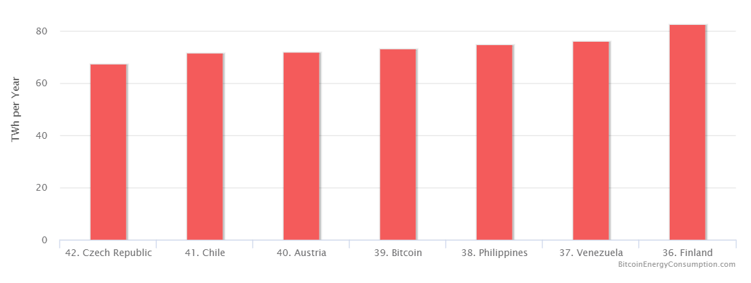
Potrošnja električne energije
Visok karbonski otisak
Notes:
https://digiconomist.net/bitcoin-energy-consumption - Cijela mreža troši struje više od Austrije, a za što? Za pogađanje hash vrijednosti koje počinju s određenim brojem nula. Još je gore to što se cca 60, 70 posto rudarenja odvija u Kini, koristeći el. energiju dobivenu iz termoelektrana na ugljen pa je karbonska emisija bitcoina grozna. Kako ta decantrelizirana mreza izgleda u praksi?

Slide 19
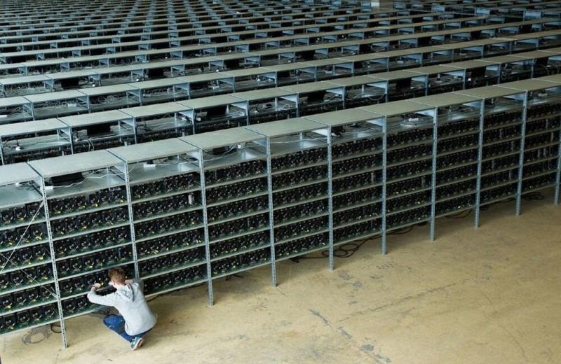
Bitcoin farma
Notes:
Meni ovo više liči na nekakav data centar nego na distribuiranu mrezu, neovisnu od svih moćnih pojedinaca i institucija. Što su pojedine mining farme veće, to je vjera u distribuiranost i egalitarnost protokola manja.

Slide 20
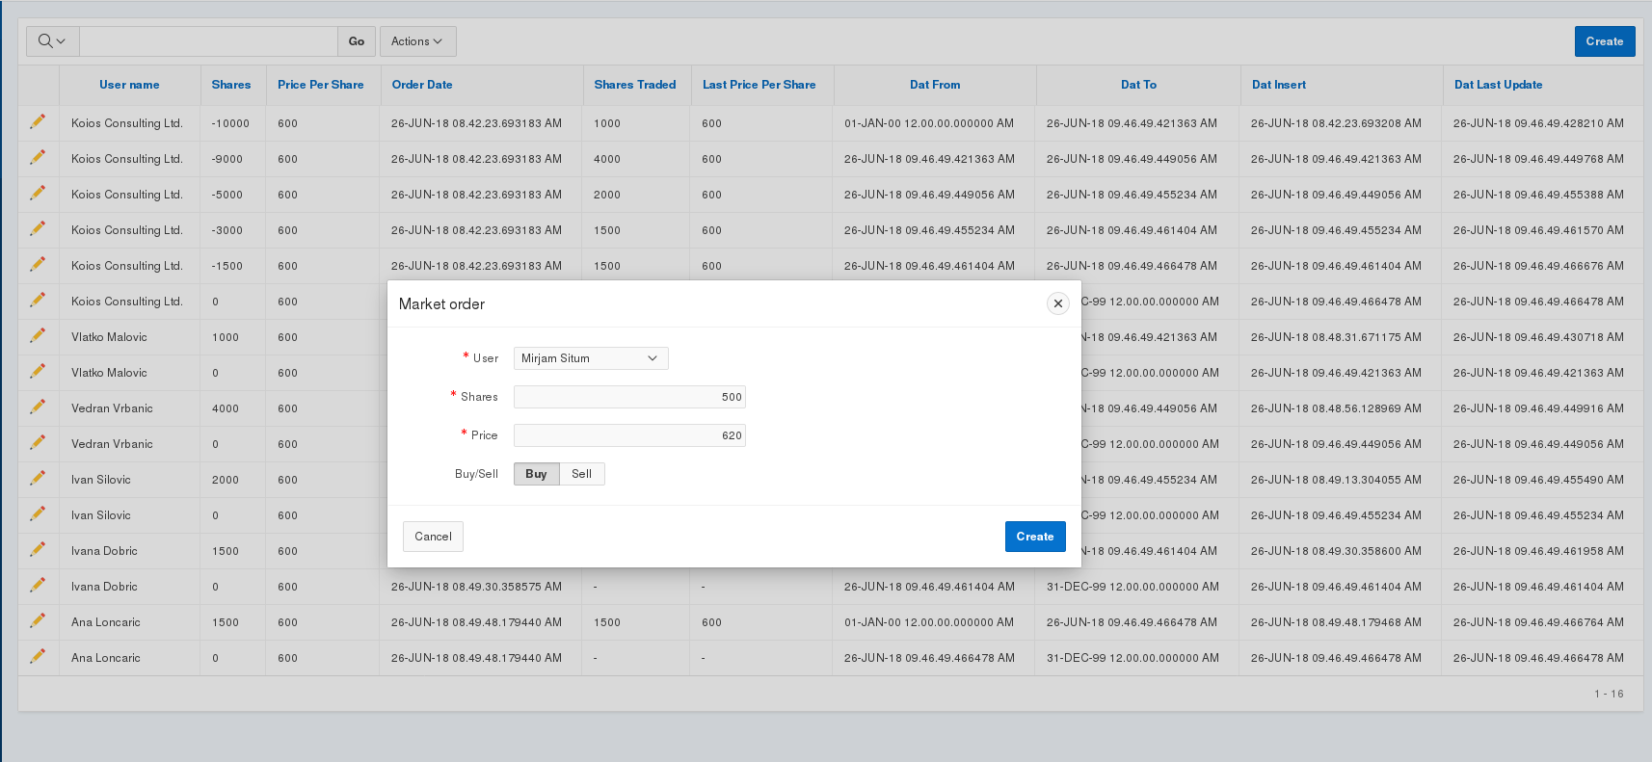
Interna burza
Notes:
No, da se vratim na nasu aplikaciju. Rekosmo – nas je u firmi 25, što će nam pobogu POW za privatan blokchain? Idemo za verifikaciju kupoprodajnih zahtjeva i transakcija koristiti drugi najpopularniji mehanizam konsenzusa – PoS.

Slide 21
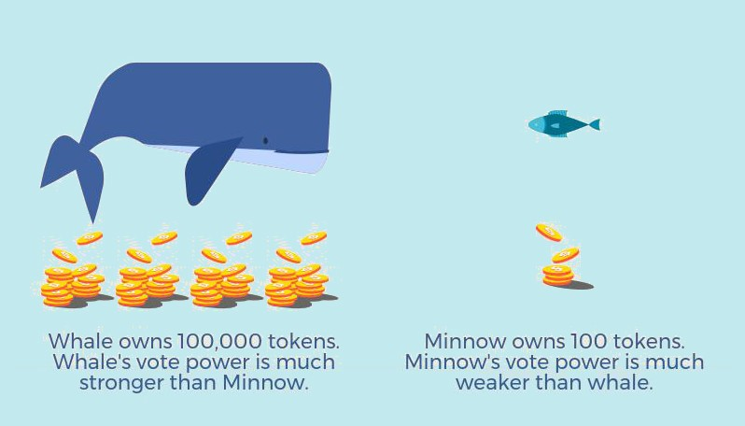
Proof of Stake
Notes:
Ideja – ako imaš veliku količinu novca, kriptovalute, dionica, tj. tokena u mrezi, u interesu ti je da mreza ispravno funkcionira i da se povjerenje u istu povećava. Stoga ces najcesce ti biti izabran za validatora.

Slide 22
Proof of Stake
Zamrznuta sredstva - kolateral
Mala potrošnja električne energije
Jednostavan za implementaciju
Nagrada za ispravnu validaciju transakcija
Samo bogati se bogate
Eksterni faktori su opasni
Notes:
Dio sredstava koje posjeduje validator ulaže/zamrzava i to je garancija da će ispravno validirati podatke u nekom vremenskom razdoblju. Ako se počne ponašati maliciozno, gubi svoj ulog. Kod ove validacije nema više pogađanja hash vrijednosti i ne troše se sulude količine energije na hashiranje, a ideja je da netko tko ima velika sredstva u mreži neće imati motiva ostati bez dijela tih sredstava tj. sabotirati mrezu i ugroziti i ostatak svojih sredstava u istoj. Bogatiji se više bogate jer će vjerojatnije postati validatori; Ukoliko netko sve svoje bogatstvo drži u kriptovaluti, onda mu se ne isplati potkopavati je, ali ako veliki ulog kriptovalute predstavlja promil njegova bogatstva u odnosu na ono što posjeduje mimo mreže, možda mu i je u interesu potkopati taj bchain u kontekstu eksternih faktora.

Slide 23
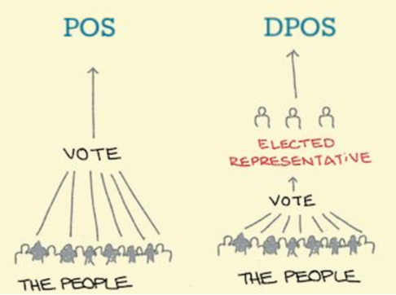
Delegated Proof of Stake
Notes:
Pa stoga dolazimo do delegetaed pos-a gdje korisnici biraju validatore, a validatori dio svog dohotka od naknada mogu vratiti natrag korisnicima u mrezu. Opet, ovdje moze doci do organizacije kartela – delegata koji glasuju jedni za druge i dijele naknade samo onima koji su glasali za njih.
Dakle, ista stvar kao i kupovina glasova od strane političkih stranaka.

Slide 24
Proof of Authority
Notes:
Kako god, POS je smisleniji od POWa za našu internu aplikaciju, ali nije baš da ima smisla nagrađivati pojedini čvor dionicama samo zato jer je tu i tamo validirao koju transakciju. Stoga smo na kraju upogonili POA – validator ne ulaže svoje bogatstvo, nego svoju reputaciju. Ovakav mehanizam konsenzusa može funkcionirati samo u privatnom bchainu - validator ne može biti anoniman, nego mora postojati autentifikacija stvarnog identiteta čvora validatora.
Očekivano, validator je direktor, tj. većinski vlasnik firme i u interesu mu je da se mreza razvija skupa s tvrtkom.
Primijetite da smo u situaciji gdje imamo distribuiran lanac za pohranu transakcija, ali izrazito centraliziranu autorizaciju istih – pa je pitanje što smo dobili blockhain pričom.

Slide 25
Dodatna vrijednost?
Privatan blockchain
Distribuirana glavna knjiga
Konsenzus utemeljen na povjerenju
Kriptovalute ok, a ostale primjene?
Institucije
Dodatne vrijednost usluge – vjernost klijenta
Medijacija u slučaju spora
Stabilnost i zaštitni mehanizmi
Notes:
Ako krenete u izradu privatnog bc-a, zdravorazumski ćete gotovo sigurno implementirati konsenzus koji se temelji na povjerenju – kakva je to organizacija čiji entiteti, tj. čvorovi ne vjeruju jedan drugom. Što se tiče distribuiranog nepromjenjiovg lanca u kojem čuvamo zapise o pos. dogadajima, i prije su postojale i dalje postoje distribuirane baze podataka, kao i mogućnost čuvanja povijesnih podataka i verzija istine u skladištu podataka.
Neosporno, u kontekstu virtualnih valuta i špekulativnog trgovanja bchain se pokazao vrlo primjenjiv i koristan. Ali, što je s drugim primjenama u businessu? Postoji jako puno kondicionala i futura kad o bc-u čitate na internetu – bchainom ćemo postići ovo, bchainom ćemo postići ono. Ali, teško ćete naći use case bc-based rješenja u produkciji koji jasno kvantificira prednost takvog sustava u odnosu na prijašnji.
Moguće primjene sigurno postoje, pogotovo u lancu opskrbe ili industriji osiguranja, ali nije točno tvrditi da će decentralizacija i trustless konsenzus rijesiti sve probleme sami od sebe. O kojoj god „nepocudnoj” instituciji se radilo (banci, distributeru roba i usluga, vladi), ona nudi i dodatnu vrijednost uz uslugu ukoliko želi opstati na tržištu – npr. korisnicku podrsku, usluge Internet bankarstva uz tekući račun, nagradne bodove pri kupovini i slčno; često zelimo trecu stranu koja ce biti medijator u slucaju spora kod kupoprodaje proizvoda ili usluge i garantirati povrat novca u slučaju da proizvod ne odgovara opisu. Bitcoin trenutno ima najviše prednosti za ljude koji žive u opustošenim zemljama i ekonomijama (npr. Venezuela). Ali ako živite u Njemačkoj, a niste špekulant na burzi, što bi vas to trebalo natjerati da novac iz neke stabilne banke koja mora postovati tisuće regulativa čuvate u Bitcoinu, na nekoj farmi računala u Kini?

Slide 26
Dodatna vrijednost?
Infrastruktura nije besplatna
Pametni ugovor – blockchain ifologija
Transparentnost ne garantira ispravnost
Poništavanje fraud transakcija
Verifikacija (glasanje)
Softverska validacija podataka
Postoji li potreba za disitribuiranom pohranom i trustless konsenzusom te što imam od toga?
Notes:
Infrastruktura nije besplatna – postoje naknade koje se plaćaju čvorovima u bchain ili bilo kojoj distribuiranoj mrezi – nitko neće pro bono za uslugu koju vi koristite trositi svoje resurse.
Pametni ugovori - izvršni programi deplojani na bc, a koji se sastoje od if then naredbi i sami se izvršavaju kad se uvjeti za njihovu egzekuciju zadovolje. Ali, to znaci da povjerenje stavljate u znanje programera koji ih pišu.
Najpoznatija je priča s DAO startupom, definiranom kroz pametan ugovor, gdje kupovinom tokena svatko može odlučivati o daljnjem posovanju kompanije i dobivati dividendu. Crowdfunding je premašio sva očekivanja, oko 150 mil. Dolara je skupljeno, ali su u jednom trenutku ostali bez trećine toga, jer je netko shvatio da rekurzivnim pozivima f-je u pametnom ugovoru može prebacivati novac s računa 1 na račun 2, a prije nego se stanje na računu 1 umanji. Kako trenutno stvari stoje, sc morate sloziti da iz prve bude 100posto tocan jer je bc nepromjenjiv, a 100 postotna transparentnost (jer je sav kod vidljiv na lancu) ne garantira 100postotnu tocnost.
Ako je transakcija rezultat krađe privatnog kljuca ili lozinke, to zelite ponisititi, pa vam nepromjenjivost zapisa u lancu baš i nije od neke koristi.
Ako želite upogoniti glasanje uporabom blockhaina, nije problem upisati da je glasac xy glasao za kandidata yz. Problem je biti siguran da je glasac doista onaj za kojeg se predstavlja, a tu vam bchain storage ne moze pomoci. Ako je nešto zapisano u bchain, ne mora nužno značiti i da je točno – semantičku provjeru i konzistentnost podataka mora odraditi softver kojeg je netko napisao.

Slide 27
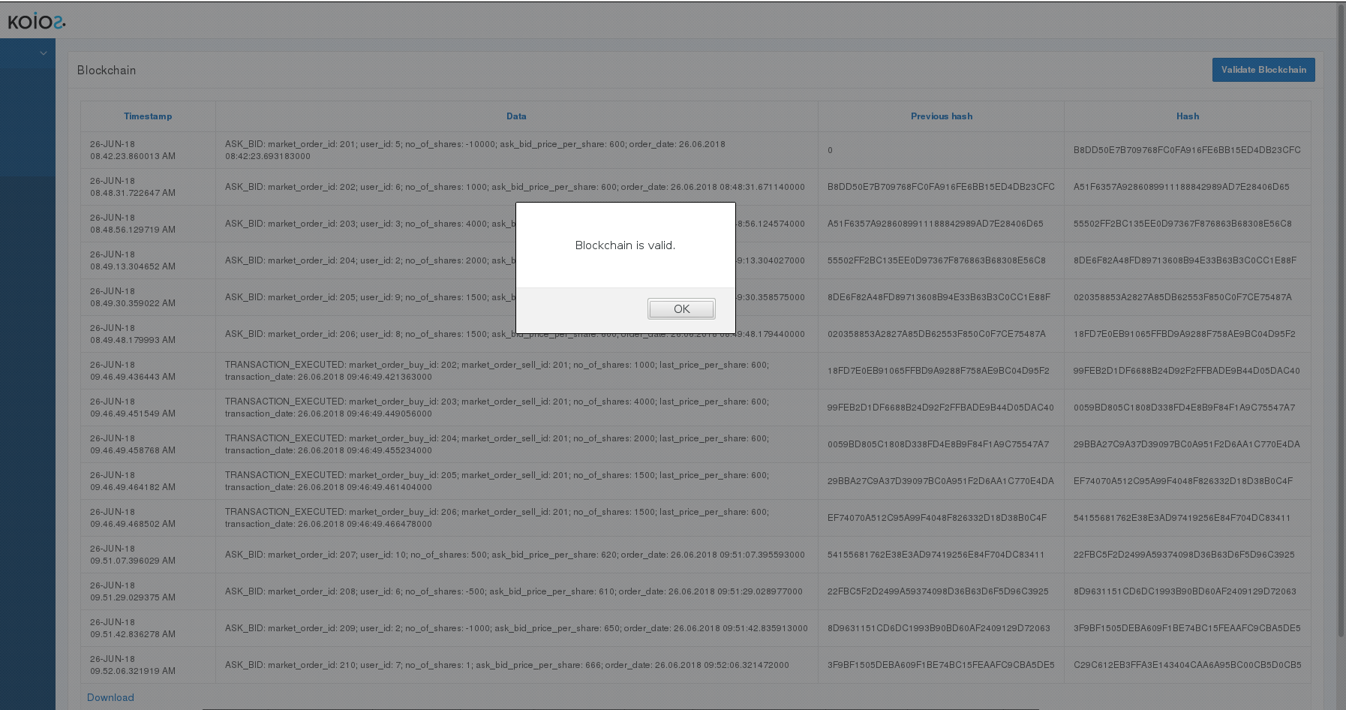
Evolucija DLT-a
Notes:
DLT tehnologije evoluiraju – kriptovalute su otvorile prostor za razvoj sc-a i dec. aplikacija koje se tek trebaju dokazati u businessu i industriji. I bchain će vjerojatno ustupiti mjesto efikasnijim DLT tehnologijama koje omogućavaju konsenzus – trenutno su in aciklicki usmjereni grafovi i probabilisticki protokoli pronalaženja konsenzusa.
Nasa interna burza radi i na vulgaris bchainu, a radila bi i u klasicnoj database klijent-server varijanti.

